Slide 1


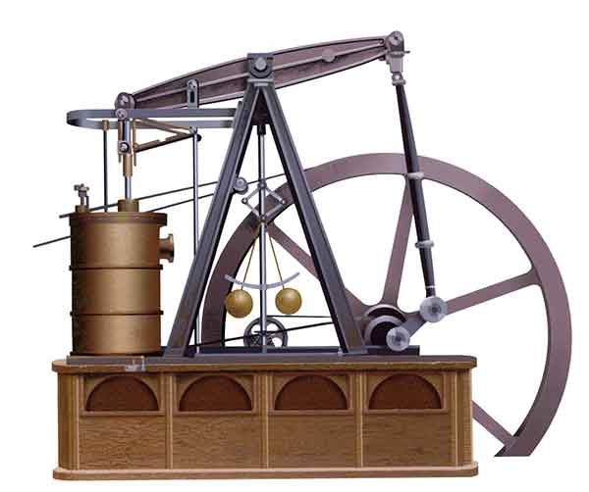
Funcionamiento de la maquina de vapor watt
José Suárez
Diego Martínez
Ermi Sosa
Alfredo
Introducción al control automático

Slide 2
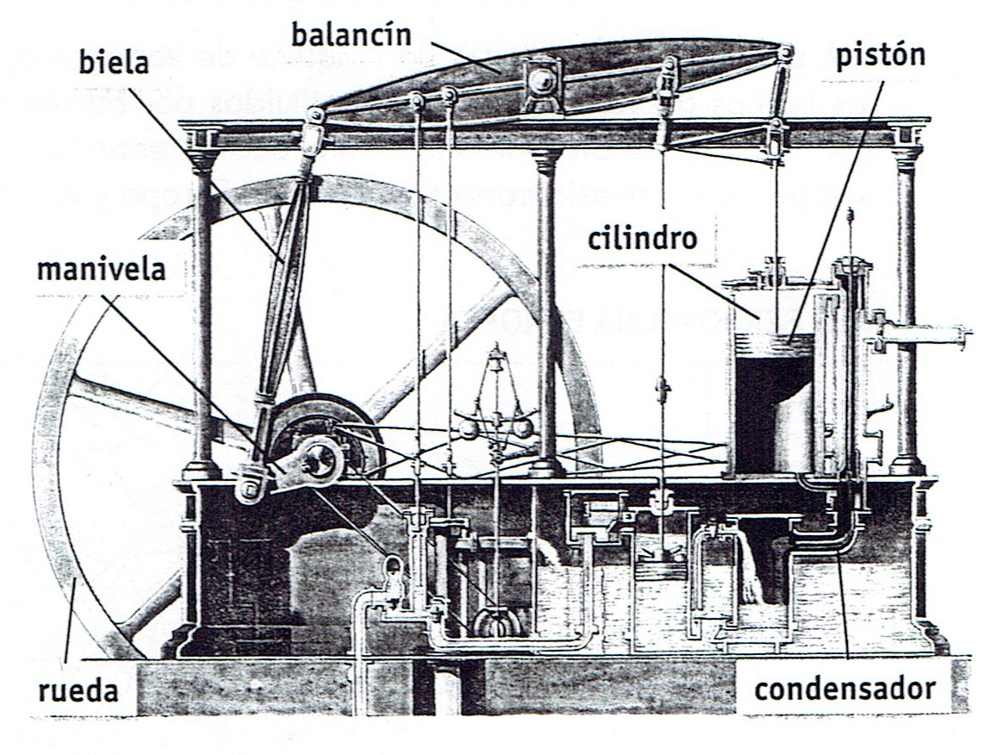
Maquina de vapor watt

Slide 3
funcionamiento
Maquina de vapor Watt

